Slide 1
如何提升子女的上進心 及面對逆境的能力 家長講義
講者
麥何小娟

Slide 2
講者簡介
教育碩士(澳洲墨爾本大學)
衛生行政碩士(澳洲新南威爾士大學)
資優教育大學後文憑(澳洲蒙納許大學)
香港註冊職業治療師
澳洲註冊職業治療師
美國註冊職業治療師(兒科)
世界職業治療師聯盟會員

Slide 3
研究結論 Achievements Paul Johnson and Yulia Kossykh 2008 Equality and Human Rights Commission of Britain 2008

Slide 4
研究結論
1.社交能力發展
Social development
2.良好認知能力

Slide 5
良好認知能力

Slide 6
良好認知能力

Slide 7
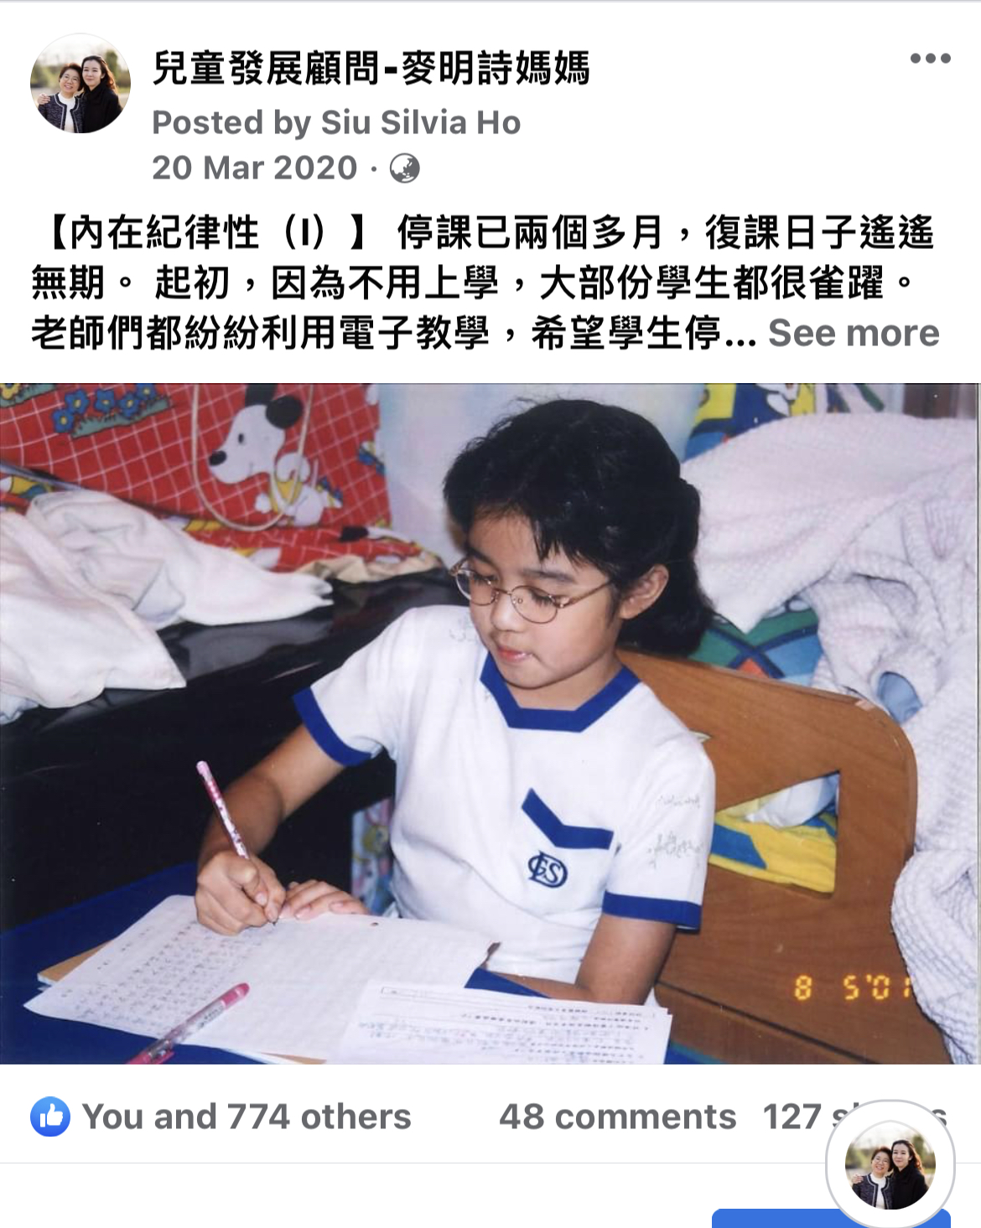
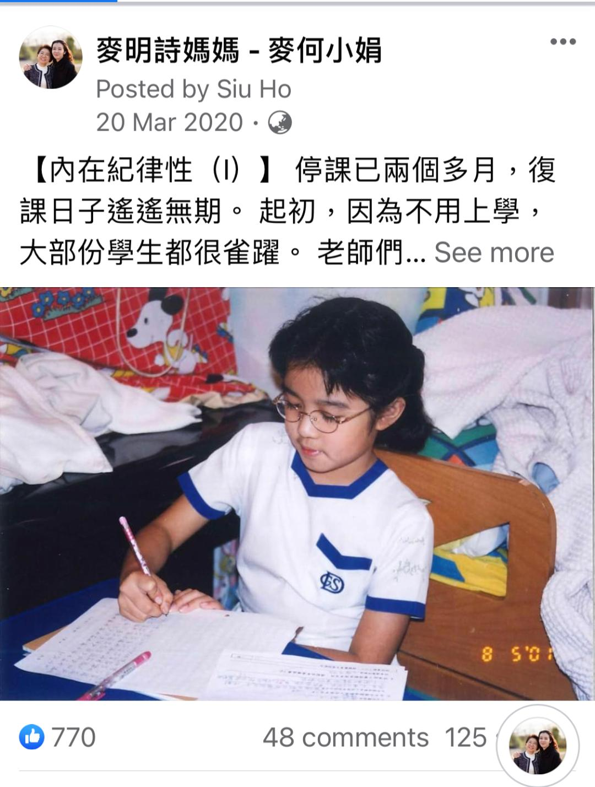

Slide 8
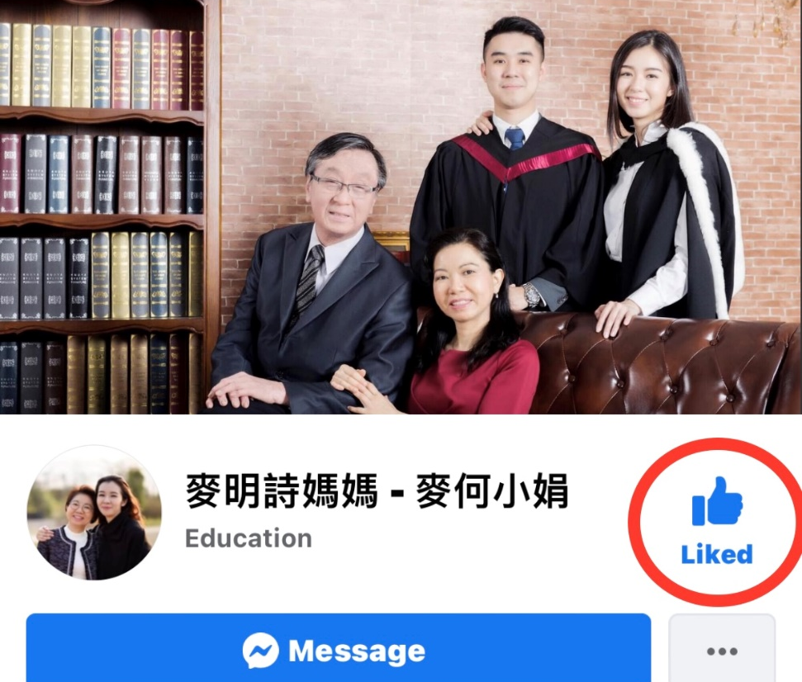
Facebook
兒童發展顧問-麥明詩媽媽
Instagram
makhosiukuen

Slide 9
研究結論
1.社交能力發展
Social development
*________能力
(social adaptive ability)
→ ↑就業和收入

Slide 10
適應社會環境能力

Slide 11
面對逆境 -不怕失敗 (I)
父母要給子女「____」(______)
踏出_______
_________(例如:公共交通工具，運動操練)
長大的過程：不斷的適量_____
eg. 課外活動

Slide 12
面對逆境 -不怕失敗 (II)
著重____而非破壞(eg.建議;家務)
凡事抱正面態度(抗拒_______感,對人/對事e.g.拾荒者,HK)
______(逆境是暫時的;鼓勵從失敗更正→下次有成功機會)
為何身教比「說教」重要 ?

Slide 13
適應社會環境能力 良好認知能力

Slide 14
適應社會環境能力 良好認知能力

Slide 16
Still can't believe I did it
2007(F.3)年與家人歐遊，首次踏足劍橋 學院的氣派與莊嚴，康河的閒情與浪漫，醞釀著濃厚的書卷氣息 我跟媽媽說，我要到這裡念書... 也許，這就是love at first sight 2014年，在家人的見證下，我領受劍橋學士學位，拿著證書步出Senate House 當年天真的妄想，今天竟然成真了! 不否認多年付出的血汗，但也不忘恩典的眷顧；更感激家人無條件支持我熱血的追夢

Slide 17
上進心元素
動機 →想法 →_____
堅持_____
________

Slide 18
上進心---培育方式
正向______
領悟「______________」
______能力
視_____為機會
不可________ (累積_____感)
→上進心

Slide 19
我的女兒麥明詩 一張白紙到 十優的培育經歷

Slide 20
怎樣培養刻苦耐勞的能力
快樂青少年: 一帆風順?一無掛慮? ‘好媽媽/好爸爸’?
不可‛_________________________’
e.g.手提電話、奢侈品、零用錢
物質豐裕 vs 缺乏(影響_____)
________ 經驗(例如:外展訓練,軍訓)
____滿足(_____gratification) e.g.新校服
長大的過程：不斷的__________
e.g. 課外活動,

Slide 21
要留意的重點 (I)
1.性格培訓(書Ch3,5,6共14篇章)
適應社會環境能力social adaptive ability
2.面對逆境 -不怕失敗
3.上進心
4. 怎樣培養刻苦耐勞的能力

Slide 22
新書內容
第一章 孩子的健康成長與發展
第二章 孩子的性格發展
第三章 孩子的學習
第四章 孩子的管教
第五章 孩子的情商發展
第六章 家庭關係與孩子的成長
第七章 我們的移民故事

Slide 23
坐不定是否過度活躍？
不要做個「好爸媽」!
為何子女容易發脾氣？
孩子內向怎麼辦？
興趣班是否太多？
父母哪一個當「醜人」？
兩個孩子比一個好？………………

Slide 24
其他講座
如何培育子女愉快健康地成材
如何提升子女的自信心及自學能力
與子女溝通有法及反叛期的探究
我的培育秘笈 -輕輕鬆鬆 不做虎媽
資優教育-啟發學童的潛能
謝謝!

